Slide 1


DQN: Глубокое Q-обучение
Докладчик: Казанцев Георгий Викторович
Преподаватель: Исаков Тим Тимурович

Slide 2






Основные понятия обучения с подкреплением
Окружение
Действие (Action)
Состояние (State)
Агент
Среда или объект, на который воздействует Агент.
Команды, которые агент передает в Окружение.
Текущее состояние, возвращаемое Окружением.
Алгоритм ОП, взаимодействующий со средой.
Процесс ОП начинается с того, что Окружение отправляет свое начальное состояние Агенту. Агент, основываясь на своих знаниях, предпринимает действие. В ответ Окружение отправляет Агенту новое состояние и награду. Агент обновляет свои знания полученной наградой, и цикл повторяется до завершения эпизода.
3

Slide 3
Q-learning: Основы
Q-learning — это алгоритм ОП, основанный на уравнении Беллмана.
Его цель — максимизировать Q-значение.
В отличие от итераций политики и оценок, Q-learning не требует знания вероятности перехода.
Это решает проблему масштабируемости.
Следующее действие выбирается для максимизации Q-значения,
что делает Q-learning внеполитическим алгоритмом.
3

Slide 4
Deep Q Network (DQN)
DQN решает проблему отсутствия общности в Q-learning, используя нейронную сеть.
Сеть оценивает Q-значения для невидимых состояний.
Входные данные — кадры игрового поля, выходные — Q-значение для каждого действия.
Сеть обучается на основе уравнения обновления Q-learning.
Воспроизведение опыта и отдельная целевая сеть важны для стабильного обучения DQN.
3

Slide 5
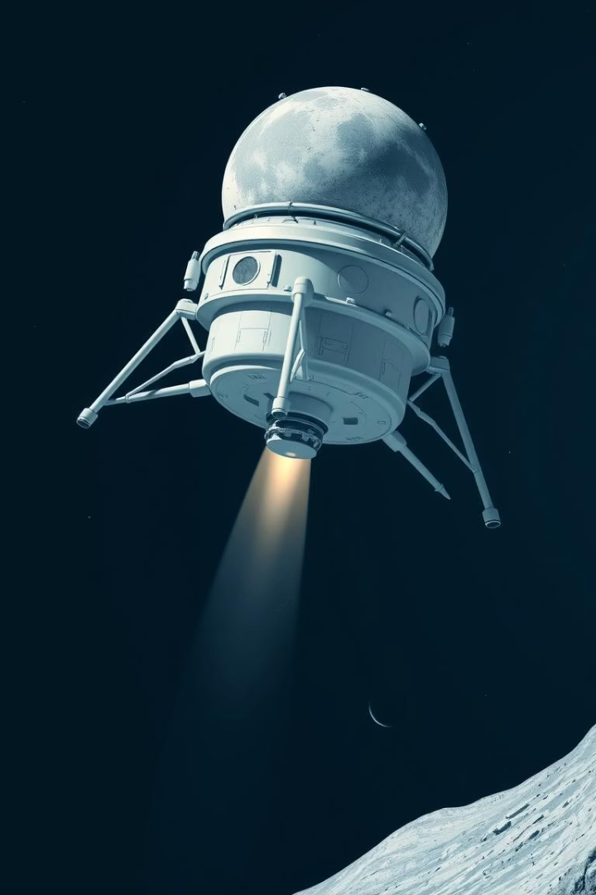
Окружение Lunar-Lander-V3
Поле действий
Пространство наблюдения
0: ничего не делать
1: левый механизм ориентации
8-мерный вектор: координаты, скорости, угол, угловая скорость, контакт опор.
2: основной двигатель
3: правый механизм ориентации
Эта среда — классическая задача оптимизации траектории ракеты. Цель — посадить модуль на координаты (0,0).
3

Slide 6
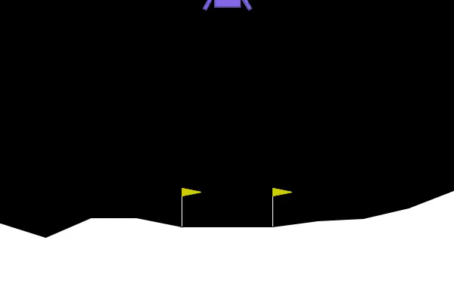

Slide 7
Пространство наблюдения и награды в Lunar-Lander-V3
Приближение к площадке
Увеличивается/уменьшается
Награда выдается после каждого шага, а общая награда за эпизод — это сумма наград за все шаги.
Скорость движения
Увеличивается/уменьшается
Наклон модуля
Уменьшается
Опоры касаются земли
+10 за каждую опору
Запуск бокового двигателя
-0.03
Запуск основного двигателя
-0.3
Успешная посадка
+100
Авария
-100

Slide 8
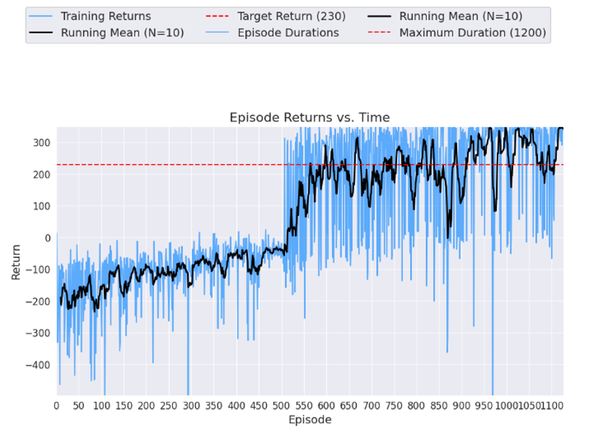
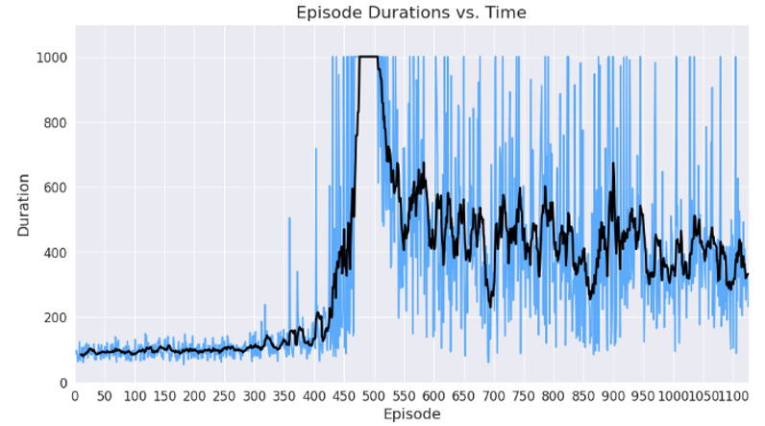
I Базовая функция награды

Slide 9




Стратегии формирования награды
Функции награды формируют поведение агента, используя штрафы и бонусы. Они оценивают состояние агента, измеряя удаленность от цели, угол наклона и скорость.
Умеренное поощрение
Балансирует между точной посадкой и предотвращением преждевременного завершения, используя штрафы за расстояние, угол и скорость, а также бонус за выживание.
Агрессивное поощрение (риск)
Наказывает за неудачи и поощряет активное стремление к посадке, стимулируя быстрое и точное приземление.
Награда по высоте
Усиливает штраф за скорость при приближении к земле, способствуя мягкой посадке. Использует линейные штрафы для стабильного обучения.
Разреженная награда
Агент получает значительную награду только при успешной посадке или наказание при неудаче, заставляя продолжать исследование среды.

Slide 10
II Поощрение за выживание и точность
1
Штраф за Расстояние
За горизонтальное расстояние от центра.
Штраф за Угол
2
За большие углы наклона.
3
Штраф за Скорость
За высокие скорости.
Бонус/Штраф за Посадку
4
Зависит от успешности и накопленной награды.
5
Штраф за Прерывание
За преждевременное завершение эпизода.
Награда за Выживание
6
Небольшая награда за каждый шаг в полете.
3

Slide 11
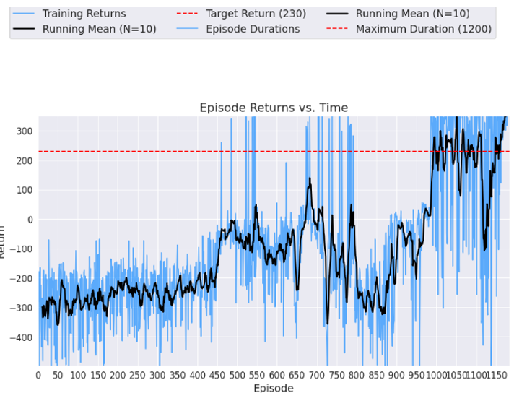
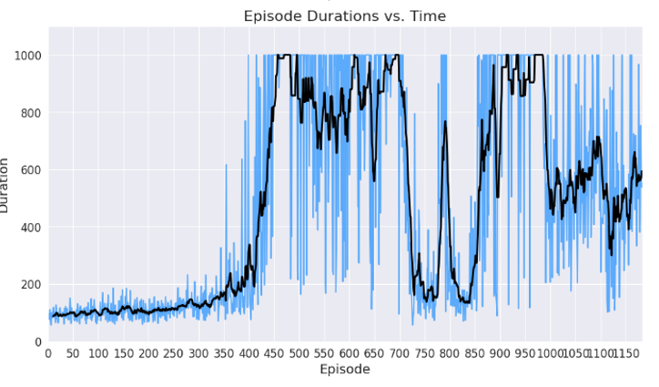
II Поощрение за выживание и точность

Slide 12




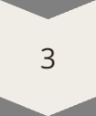

III Агрессивное поощрение за скорость и точность
Эта функция награды обучает агента быстрой, точной и стабильной посадке. Она наказывает за неудачи и поощряет активное стремление к посадке.
Штраф за Расстояние
Бонус/Штраф за Посадку
Усиливает желаемое поведение, наказывает за неудачи.
Стимулирует позицию ближе к месту посадки.
Штраф за Угол
Штраф за Прерывание
Препятствует пассивному поведению.
Мотивирует сохранять вертикальное положение.
Штраф за Скорость
Награда за Выживание
Поощряет оставаться в воздухе и исследовать.
Стимулирует более мягкий спуск.

Slide 13
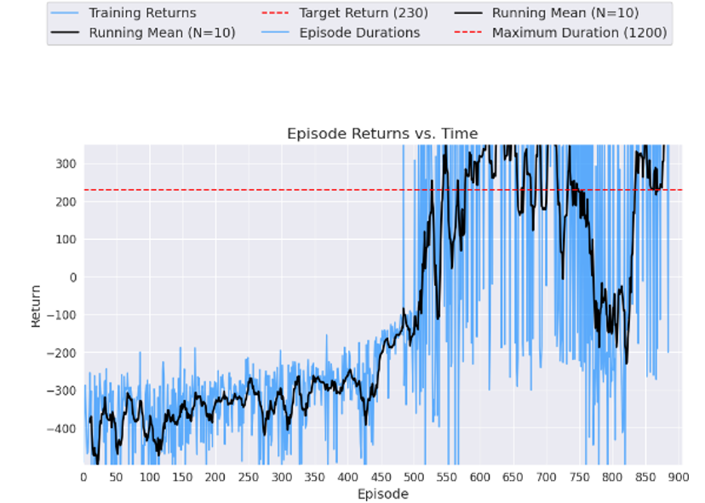
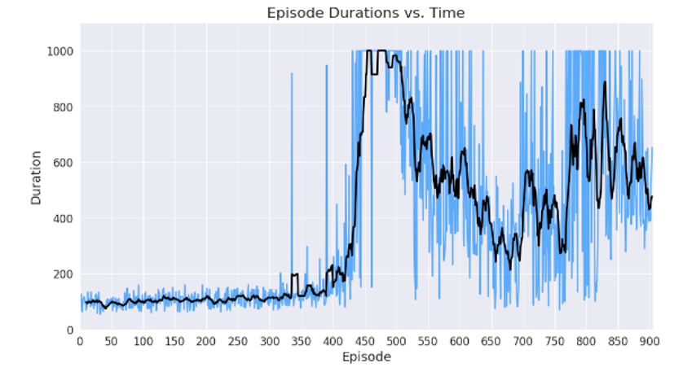
III Агрессивное поощрение за скорость и точность

Slide 14
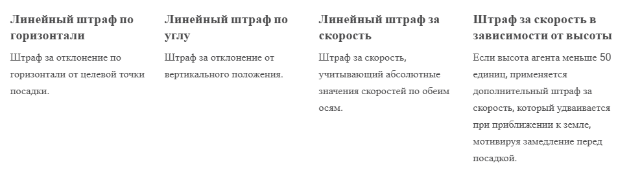
IV Функция Награды, Зависящая от Высоты
Функция использует стратегию формирующего награждения, которая учитывает высоту агента.
Увеличение штрафа за скорость при приближении к земле способствует мягкой посадке.

Slide 15
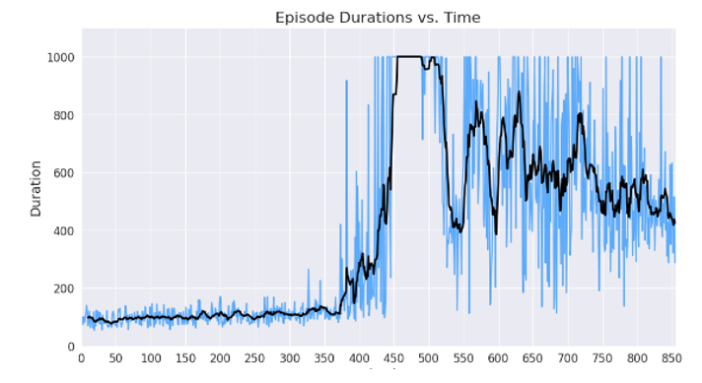
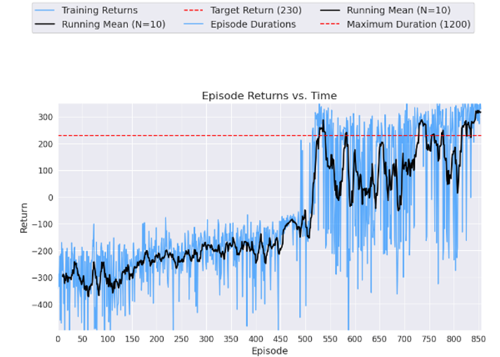
IV Функция Награды, Зависящая от Высоты

Slide 16




V Разреженная награда
Эта функция реализует стратегию редкого награждения. Агент получает значительную награду только при успешной посадке или наказание при неудаче.
1
Успешная посадка
Неудачная посадка
Большой положительный бонус.
2
Большой отрицательный штраф.
4
Бездействие
3
Небольшой отрицательный штраф за каждый шаг.
Прерывание
Небольшой отрицательный штраф.

Slide 17
Выводы
Глубокое Q-обучение
Настройка награды
Эффективно обучается оптимальной стратегии.
Ключевой аспект для формирования поведения агента. Позволяет настроить обучение.
Окружение Lunar Lander
Лучшая функция награды
Предоставляет возможность для исследования DQN
Функция награды, зависящая от высоты из-за меньшего числа эпизодов для обучения

